Slide 1
კორუფცია და ანტიკორუფციული პოლიტიკა
საზოგადოებრივი აზრის კვლევა

Slide 2
ინფორმაცია გამოკითხვის შესახებ
გამოკითხვა წარმომადგენლობითია: საქართველოს ზრდასრული მოსახლეობის (18 წლის და უფროსი), გარდა ეთნიკური უმცირესობებით კომპაქტურად დასახლებული არეალებისა და აფხაზეთისა და სამხრეთ ოსეთის ოკუპირებული ტერიტორიებისა.
შერჩევის დიზაინი: სტრატიფიცირებული მრავალსაფეხურიანი კლასტერული შერჩევა.
გამოკითხული ადამიანების რაოდენობა: 2087 რესპონდენტი.
გამოპასუხება: 38%.
საშუალო ცდომილება: 2,3%
გამოკითხვის მეთოდი: კომპიუტერის მეშვეობით პირისპირი გამოკითხვა (CAPI).
ინტერვიუს ენა: ქართული.
საველე სამუშაოების თარიღები: 20 თებერვალი – 5 მარტი, 2019
შედეგები შეწონილია.

Slide 3
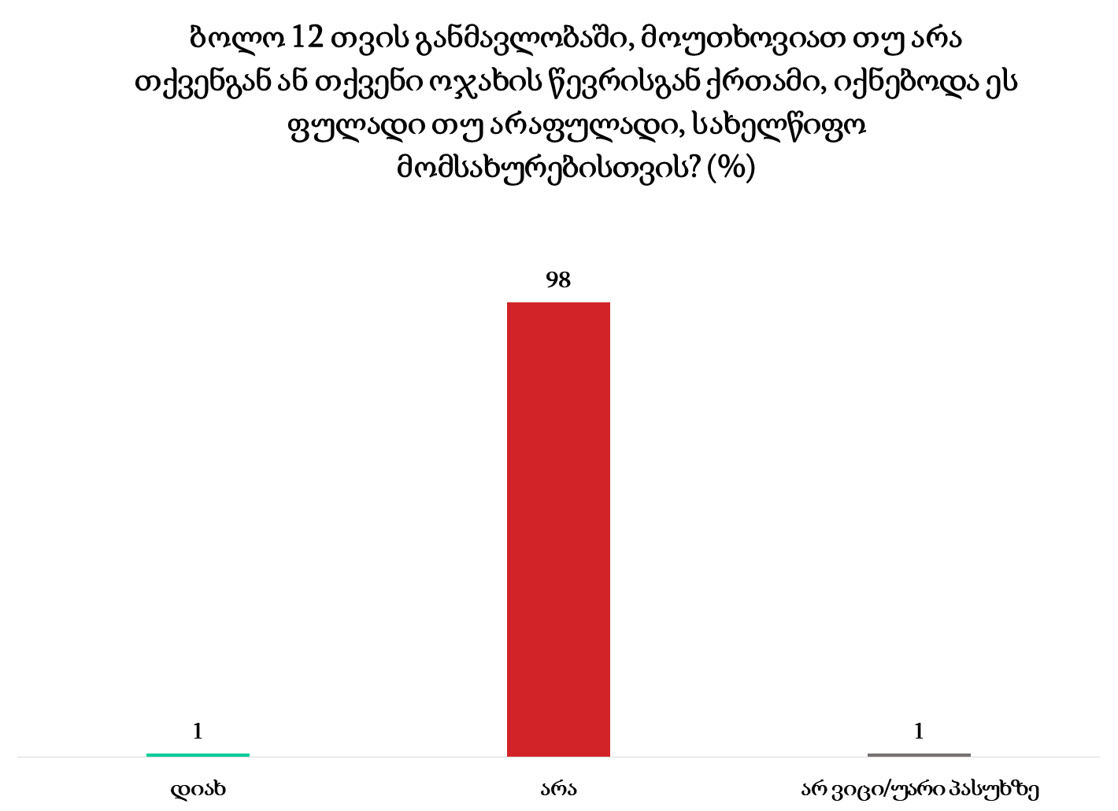

Slide 4
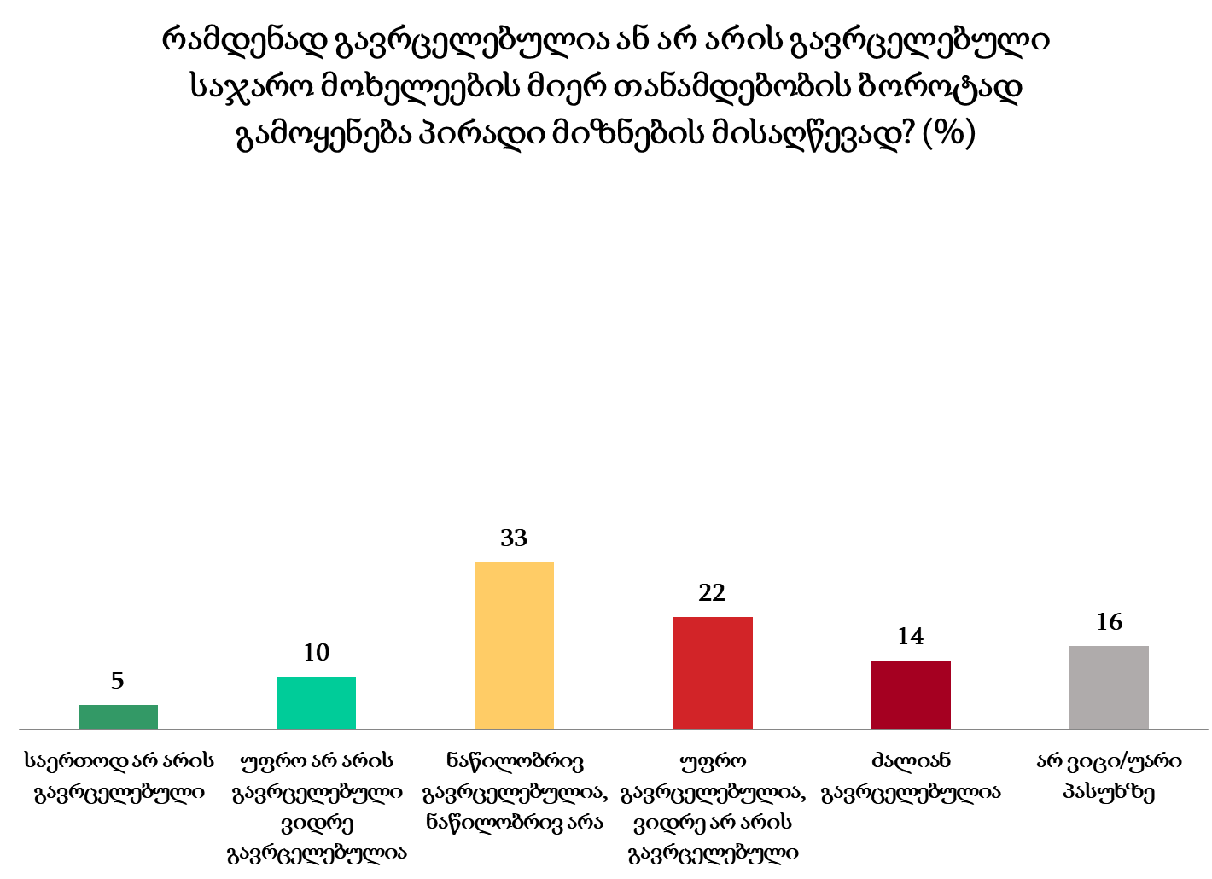

Slide 5
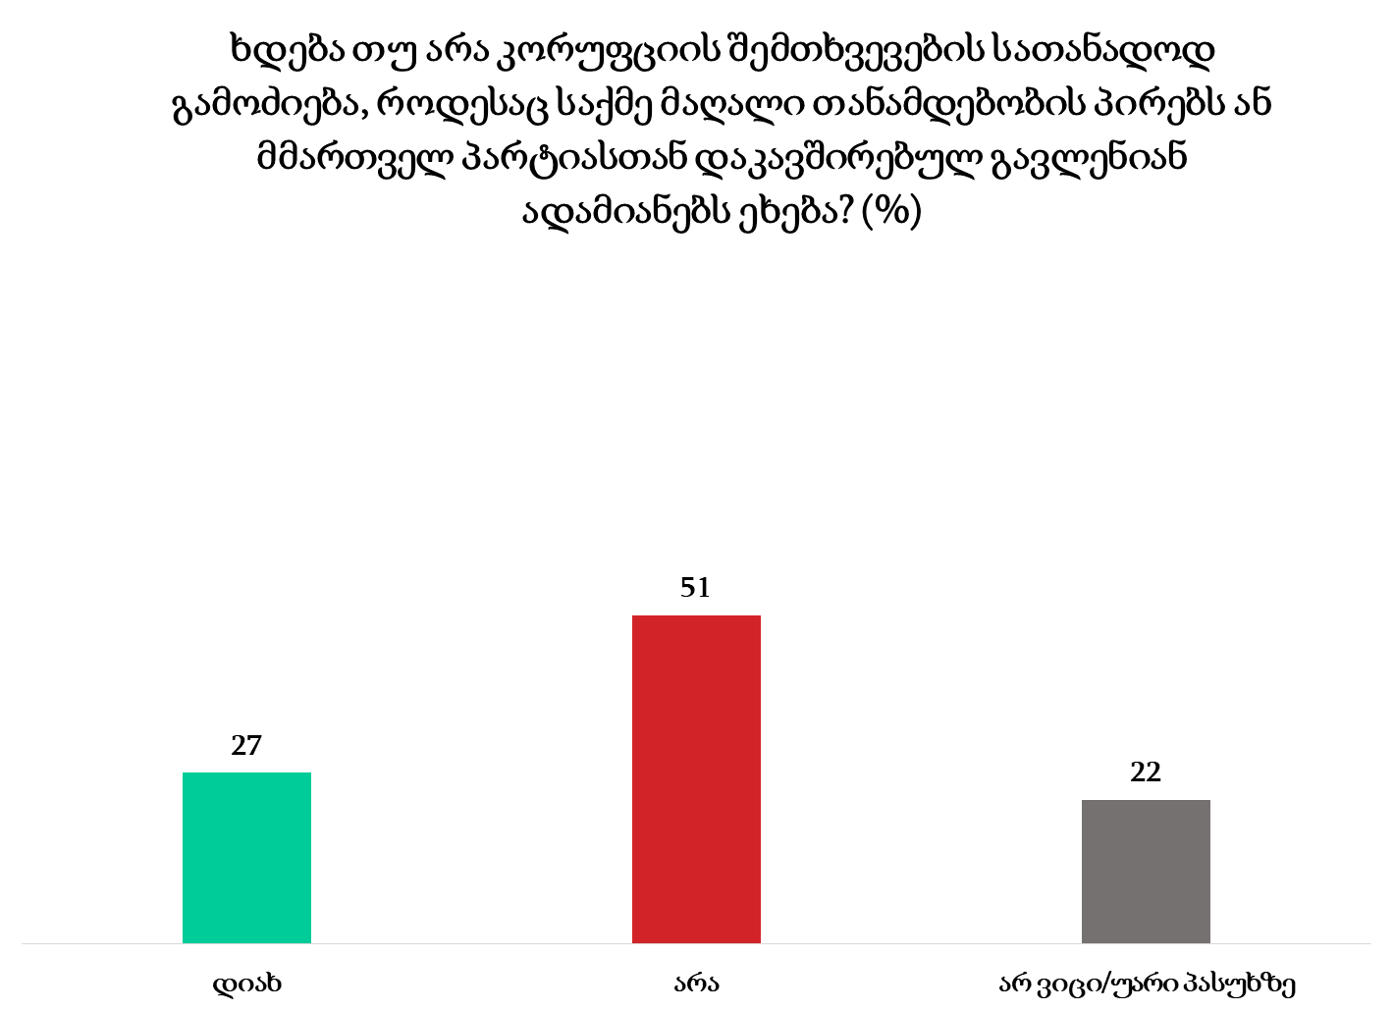

Slide 6
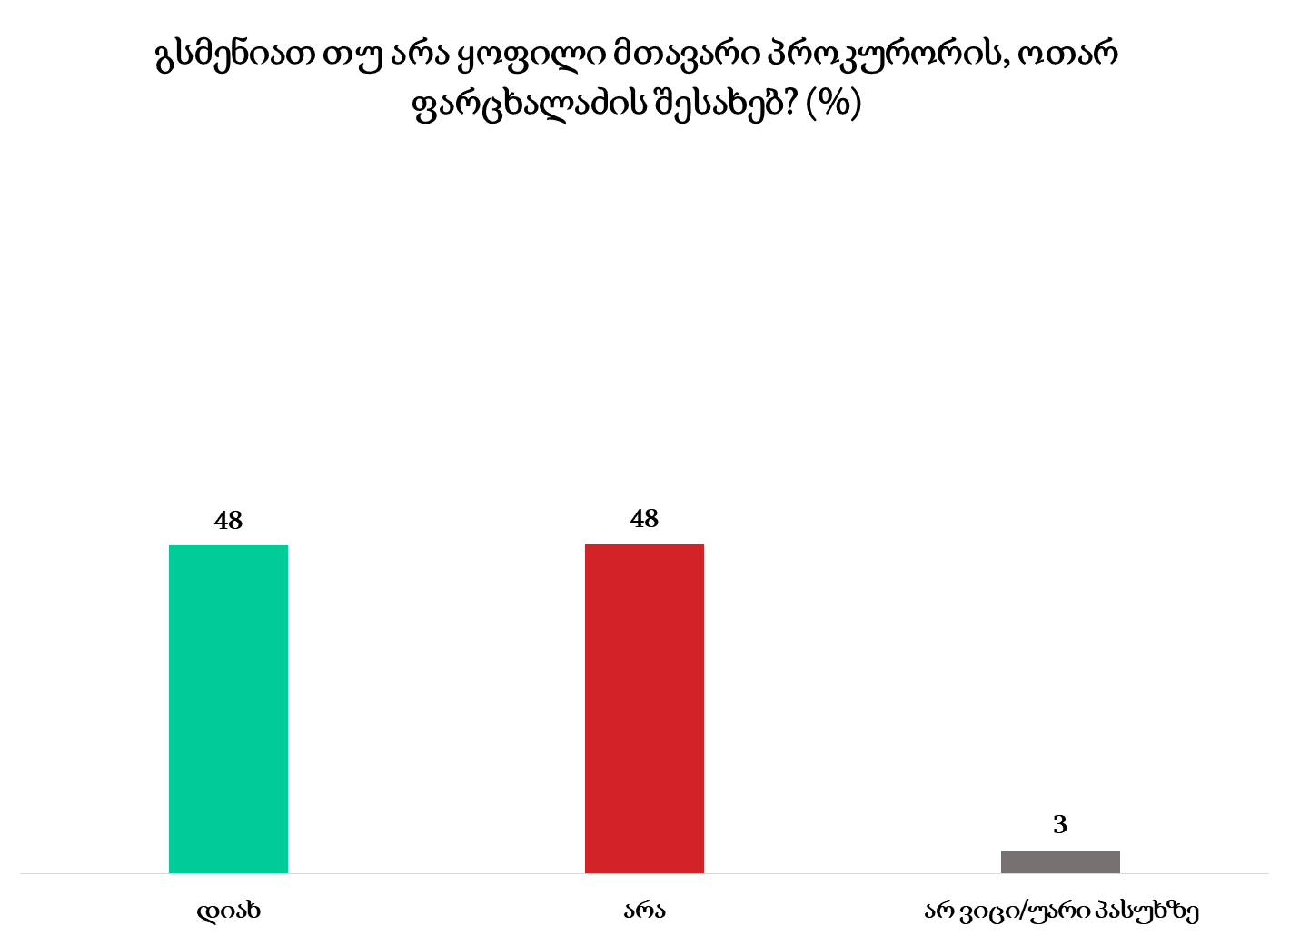

Slide 7
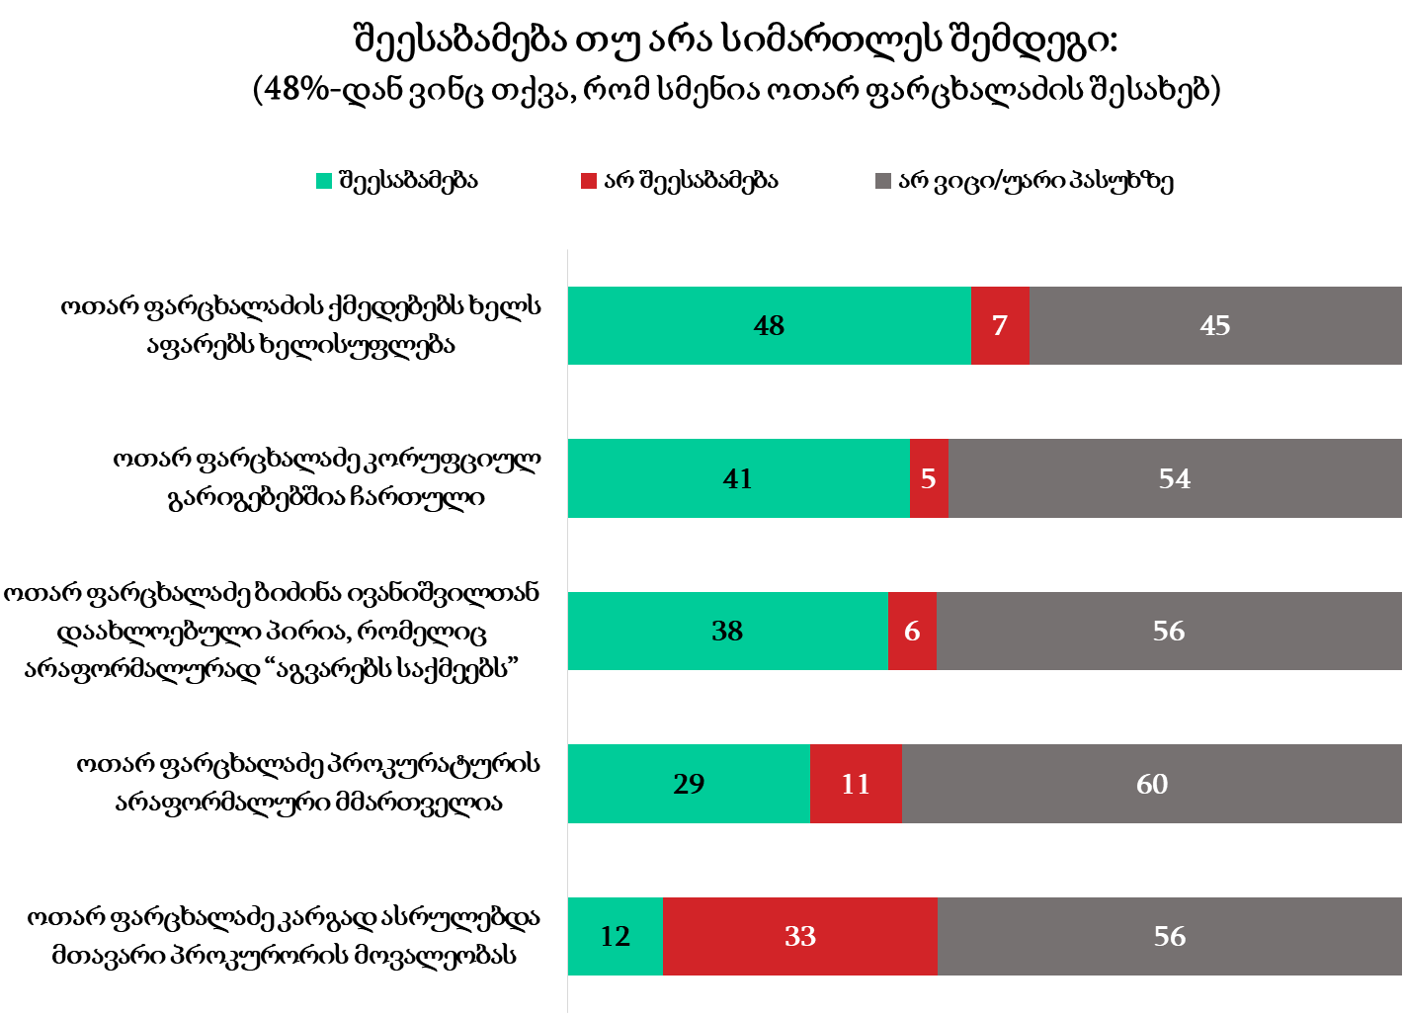

Slide 8
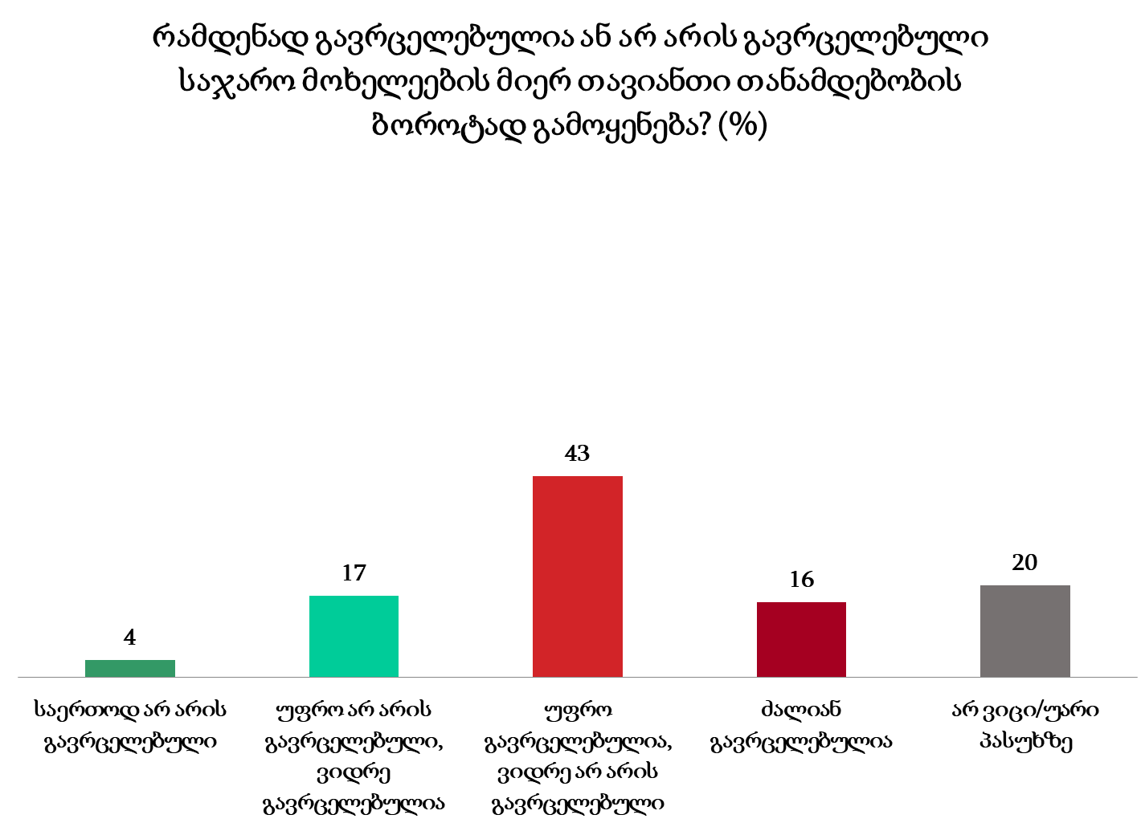

Slide 9
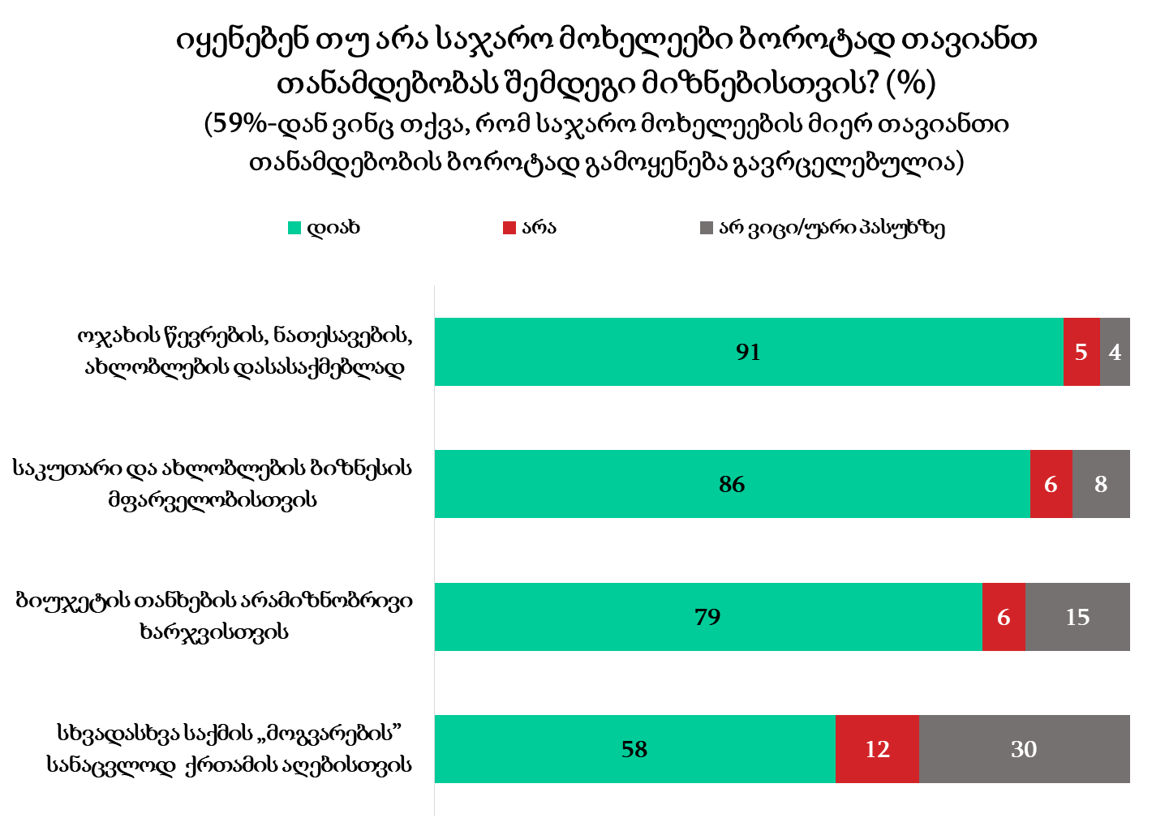

Slide 10
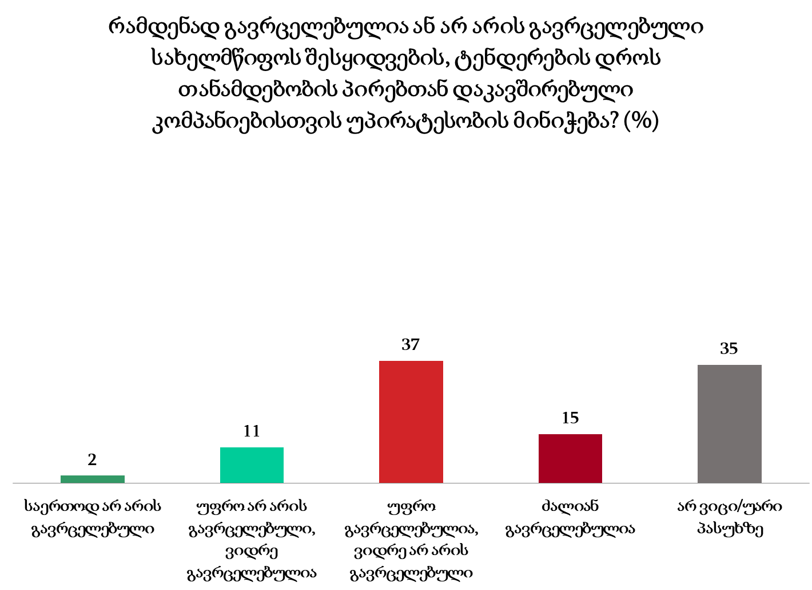

Slide 11
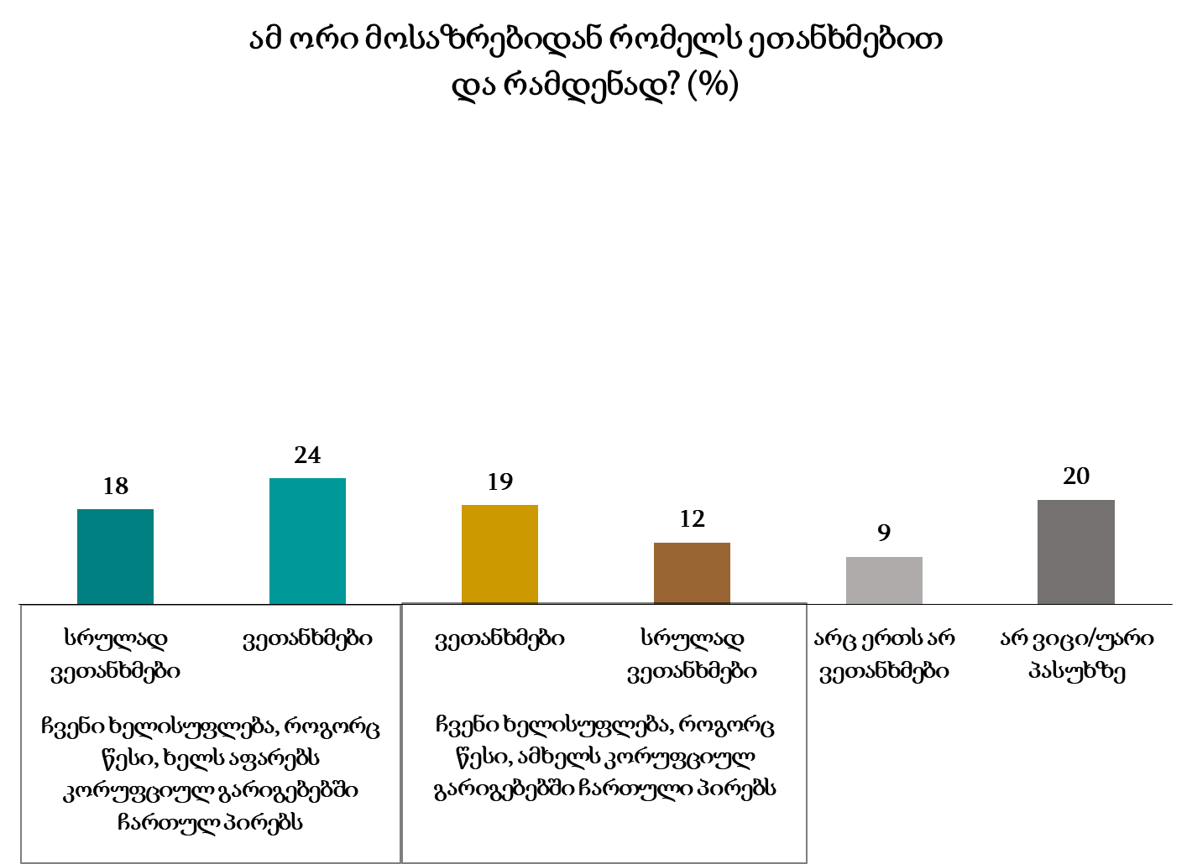

Slide 12
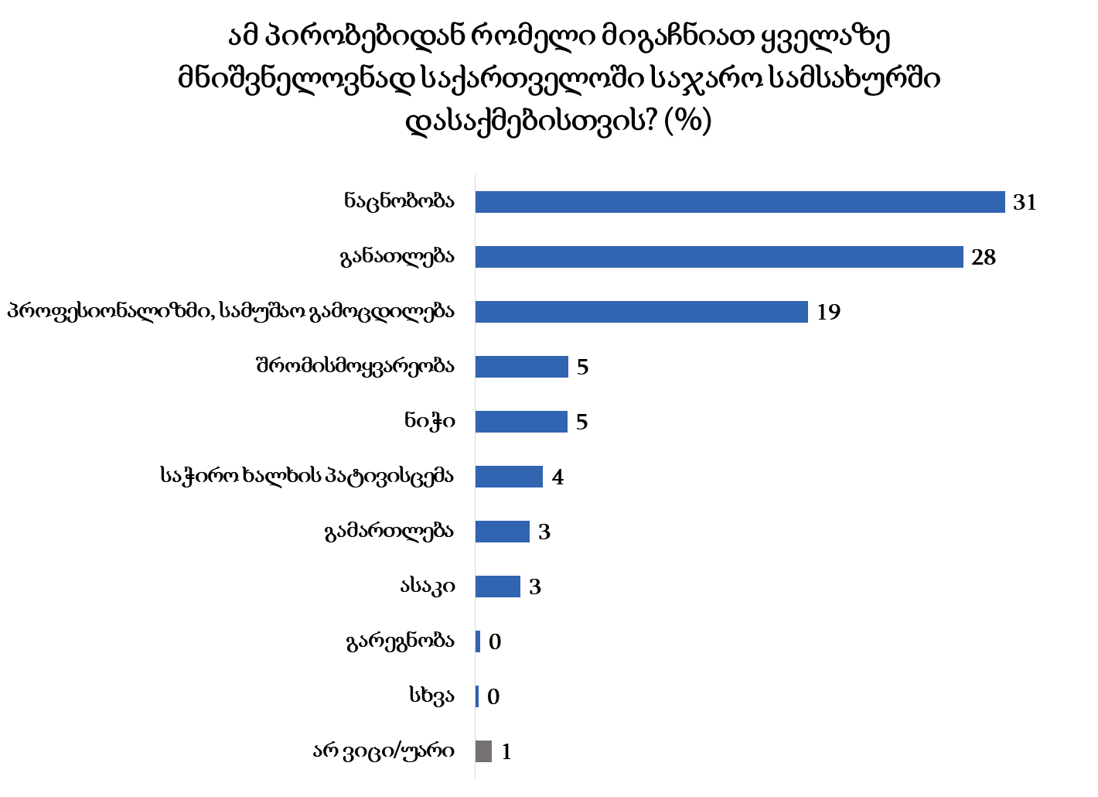

Slide 13
